Slide 1
Výukový materiál: VY_32_INOVACE_Plasty
Název projektu: Šablony Špičák
Číslo projektu: CZ.1.07/1.4.00/21.2735
Šablona: III/2
Autor VM: Mgr. Šárka Bártová
VM byl vytvořen: červen 2013

Slide 2
Vzdělávací oblast: Člověk a příroda
Vzdělávací obor: Chemie
VM určen pro: 9. ročník
Tematický okruh: Organické sloučeniny
Téma: Plasty
Anotace: Plasty jsou velmi moderní materiály. Z důvodu pochopení tohoto tématu je potřeba se známit s jejich stavbou a zástupci.
Klíčová slova: Organické sloučeniny, plasty, PVC, PE, PP, silikony.
Metodika: Možné použití jako seznámení se s problematikou těchto progresívních materiálů.

Slide 3
Plasty

Slide 4
Plasty - historie
první byla umělá slonovina = nitrát celulózy (1855)
prvním plně syntetický plast byl bakelit (1909)
první polyethylen (1891)
první vinylové plasty = PVC, polystyren (po první světové válce)
první polyamid Nylonu (ve 30. letech 20. století)
následoval prudký rozmach výzkumu i výroby většiny dalších plastů
do každodenního života vstoupily plasty a výrobky z nich masivně (až po 2. světové válce)
Silon – český plast (O. Wichterle, 1950)

Slide 5
Plasty - výhody
jsou levnou náhradou klasických materiálů jako dřevo, sklo, ocel a jiné kovy, atp.
mnohé jsou tvarovatelné - mají vlastnost zvanou plasticita.
velká variabilita vlastností např. tepelná odolnost, tvrdost, pružnost, nízká hustota, chemická odolnost
dobrá zpracovatelnost energeticky málo náročnými technologiemi vhodnými pro masovou výrobu (lisování, vstřikování, vyfukování, apod.).

Slide 6
Plasty - struktura
Plasty nebo také plastické hmoty nebo ne zcela přesně umělé hmoty, označují řadu syntetických polymerních materiálů.
Polymery jsou organické látky o vysoké molární hmotnosti. Sestávají z molekul jednoho nebo více druhů atomů nebo skupin spojených navzájem dlouhou lineární řadu.
Pak hovoříme o makromolekulách, jejichž řetězce tvoří pravidelně se opakující části, které nazýváme stavební nebo monomerní jednotky (mery). Počet merů udává polymerační stupeň n, který mívá hodnotu 10 až 10⁶.

Slide 7
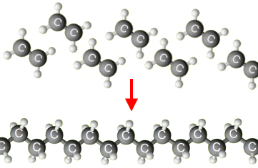
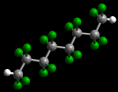
Plasty - struktura
1
2

Slide 8
Plasty - dělení
podle použitého monomeru
vinylové plasty (uhlovodíkový zbytek vzniklý odtržením atomu vodíku z molekuly ethenu) | polyamidy
polypropylen (PP) | polyestery
polyvinylchlorid (PVC) | polyuretany
polystyren (PS) | fenoplasty
 | aminoplasty
 | polysiloxany (silikony)
 | fluoroplasty (např. Teflon)

Slide 9
Plasty - dělení
podle zpracovatelnosti po ohřátí
termoplasty – po ohřátí na vysokou teplotu a ochlazení jsou znovu zpracovatelné, např. polyethylen, polyester, polystyren
reaktoplasty (dříve termosety) – po ohřátí je již nelze zpracovat, např. pryskyřice, kaučuky, bakelit

Slide 10
Plasty - dělení
podle dopadu na životní prostředí
plně syntetické – nelze je přirozeně rozložit (zatím většina plastů)
polosyntetické (bioplasty) – vznikají modifikací přírodních polymerů, např. celulózy (nitrocelulóza, acetát celulózy, viskóza)
speciální skupiny jako např.: plasty se zkrácenou životností - deriváty škrobu a celulózy (jednorázové kořenáče, kompostovatelné odpadové sáčky)

Slide 11
Plasty - likvidace
cílem recyklace je získat z odpadu surovinu, která najde další uplatnění, popřípadě je o ní zájem na trhu a stává se tak prodejním/exportním artiklem (nejčastěji do Asie)
tahounem recyklace plastů jsou PET lahve
další důvod: využívání recyklátu snižuje spotřebu ropy, která se na výrobu nových plastů používá
v České republice se zpracováním plastů zabývá přibližně 40 firem (vyrábějí konečný výrobek v podobě vlákna nebo čistého regranulátu)

Slide 12
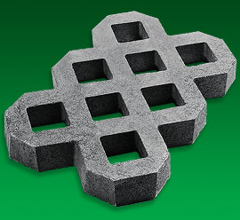
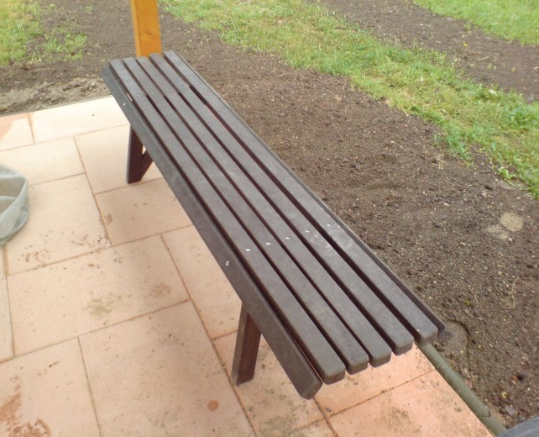
Plasty - likvidace
Výrobky:
vlákna do zateplovacích vrstev (spací pytle, zimní bundy)
venkovní dětské hrací vybavení
dlaždice
16
15

Slide 13
Plasty - zástupci
Polyethylen PE
vzniká polymerací ethenu
v současnosti nejpoužívanější polymere na světě
vyrábí se z něj smrštitelné folie, roury, ozubená kola, ložiska, textilní vlákna, nejrůznější hračky, sáčky (mikroten) a elektrotechnická izolace
používá se při výrobě kompozitního materiálu na bázi dřeva - woodplastic, který se používá jako náhrada dřeva v mnoha oborech.

Slide 14
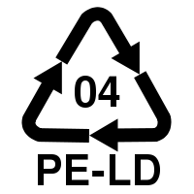
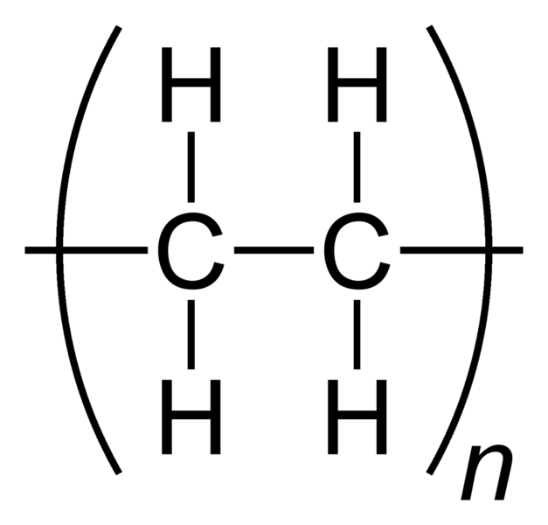
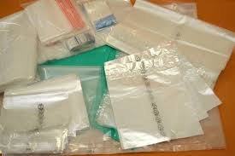
Plasty - zástupci
4
Polyethylen PE
3
5

Slide 15
Plasty - zástupci
Polypropylen PP
vzniká polymetrací propenu
druhý nejpoužívanější plast
má velmi dobrou chemickou a mechanickou odolností
je používán pro výrobu lan a provazů kvůli své nízké hustotě hmotnosti (plavou na hladině)
užívá se jako alternativa k PVC pro izolaci elektrických kabelů v málo větraných prostředích (při hoření neprodukuje tolik kouře a toxiny)

Slide 16
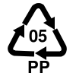
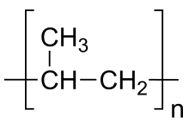
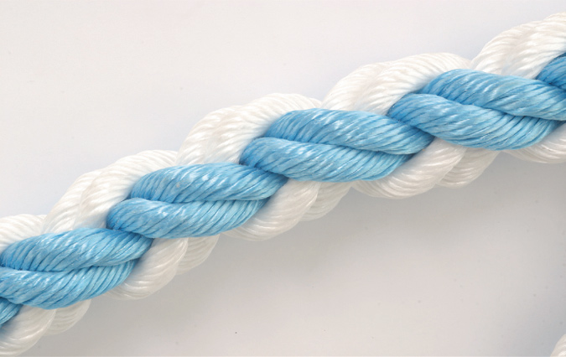
Plasty - zástupci
Polypropylen PP
10
9
11

Slide 17
Plasty - zástupci
Polyvinylchlorid PVC
vzniká polymerací vinylchloridu
třetí nejpoužívanější umělou hmotou na Zemi
používá se ve stavebnictví jako náhrada tradičních stavebních materiálů jako dřevo, beton či hlínu a textilní materiály
PVC bez změkčovadel = novodur na tvrdé výrobky (trubky, profily, desky, apod.)
PVC se změkčovadly = novoplast na výrobky polotuhé až elastické (folie, nádoby, hračky, ochranné rukavice atd.)

Slide 18
Plasty - zástupci
Polyvinylchlorid PVC
při likvidaci PVC spalováním unikají ze spaloven nebezpečné látky jako chlorovodík, hexachlorbenzen, polychlorované bifenyly a dioxiny, ty jsou toxické, až karcinogenní
z PVC výrobků se mohou uvolňovat některé přísady – změkčovadla, např. ftaláty, ty ohrožují funkce ledvin a jater, zvyšují riziko vzniku alergií, či astmatu, snižují produkci mužského hormonu testosteronu a spermií

Slide 19
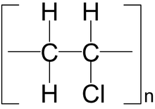
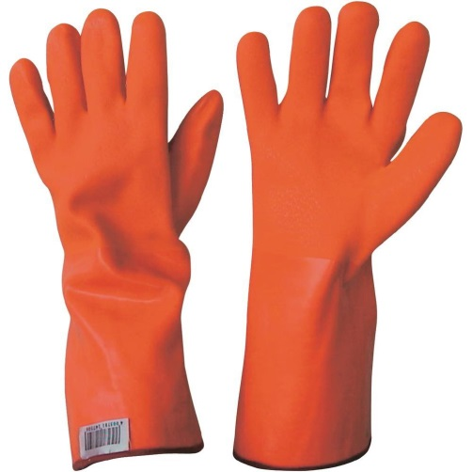
Plasty - zástupci
Polyvinylchlorid PVC
7
6
8

Slide 20
Plasty - zástupci
Silikony
anorganicko-organické polymery s obecným vzorcem [R₂SiO]_{n}, kde R je organický substituent
Vlastnosti, které silikony odlišují od jiných polymerů:
dlouhodobá tepelná odolnost (od −60 do + 180 °C, speciální typy -100 až +260 °C, krátkodobě až +320 °C)
inertní vůči živým organizmům
relativní nehořlavost, dobré elektroizolační vlastnosti

Slide 21
Plasty - zástupci
Silikony
Použití:
oleje, laky
koupací čepice
prsní implantáty
reklamní silikonové náramky
pěny – těsnění (např. kabelových průchodů)
kuchyňské náčiní – formy na pečení, vály

Slide 22
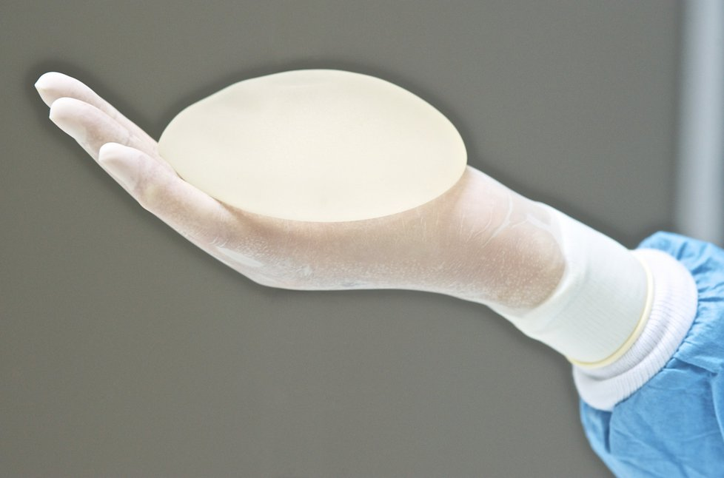
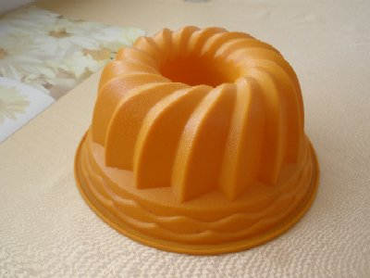
Plasty - zástupci
12
Silikony
13
14

Slide 23
Zdroj
http://cs.wikipedia.org/wiki/Plast
http://cs.wikipedia.org/wiki/Polymern%C3%AD_materi%C3%A1l
http://cs.wikipedia.org/wiki/Polymer
http://cs.wikipedia.org/wiki/Termoplast
http://cs.wikipedia.org/wiki/Reaktoplast
http://cs.wikipedia.org/wiki/Plasty_se_zkr%C3%A1cenou_%C5%BEivotnost%C3%AD
http://cs.wikipedia.org/wiki/Silon
http://cs.wikipedia.org/wiki/Polyethylen
http://cs.wikipedia.org/wiki/Ftal%C3%A1ty
http://cs.wikipedia.org/wiki/Polypropylen
http://cs.wikipedia.org/wiki/Silikony
http://www.trideniodpadu.cz/trideniodpadu.cz/Plasty.html

Slide 24
Zdroj
1 http://www.bbc.co.uk/schools/gcsebitesize/science/images/ocrchem17.gif
2 http://www.noze-nuz.com/cerneni_cepeli/ochrana_nozu_soubory/image002.gif
3 http://upload.wikimedia.org/wikipedia/commons/thumb/f/f7/Polyethylene-repeat-2D-flat.png/627px-Polyethylene-repeat-2D-flat.png
4 http://upload.wikimedia.org/wikipedia/commons/thumb/5/5a/Plastic-recyc-04.svg/200px-Plastic-recyc-04.svg.png
5 http://t2.gstatic.com/images?q=tbn:ANd9GcSJ1Jvz7_bCcO05aL5u_WpTw84FT0Q1K11CGHZGhN81pg7O8Zy5Og
6 http://upload.wikimedia.org/wikipedia/commons/thumb/6/67/Polyvinylchloride-repeat-2D-flat.png/220px-Polyvinylchloride-repeat-2D-flat.png
7 http://www.tescoma.com/images/znaceni/polyvinylchlorid.gif
8 http://www.conrad.de/medias/global/ce/8000_8999/8300/8300/8301/830117_BB_00_FB.EPS_1000.jpg
9 http://upload.wikimedia.org/wikipedia/commons/thumb/b/bd/Polypropylene.svg/220px-Polypropylene.svg.png
10 http://upload.wikimedia.org/wikipedia/commons/thumb/0/0c/Plastic-recyc-05.svg/100px-Plastic-recyc-05.svg.png
11 http://www.lanex.cz/file/57/polypropylen2.jpg
12 http://img.blesk.cz/img/1/full/1143468-img-silikony-prsa-operace.jpg
13 http://krejcir.blog.idnes.cz/blog/6929/83953/big_top.JPG
14 http://www.denbraven.cz/dokument-produkt/64/image/sanitarni-neutralni-silikon-image-01.jpg
15 http://www.recyklace.cz/images/product/18401_th.jpg
16 http://http://www.nejlevnejsiploty.cz/Fotografie/Zbozi/Original/1273224092_99511.jpg

